Slide 1
Διαδίκτυο και Εφαρμογές
Εργασία Σεπτεμβρίου 2020

Slide 2
Εισαγωγή
Παρουσιάζονται οι σελίδες της εφαρμογής μέσα από screeshots που τραβήχτηκαν με την σειρά χρήσης της.
Οι λειτουργίες φαίνονται καλύτερα στο video που υπάρχει στο link.

Slide 3
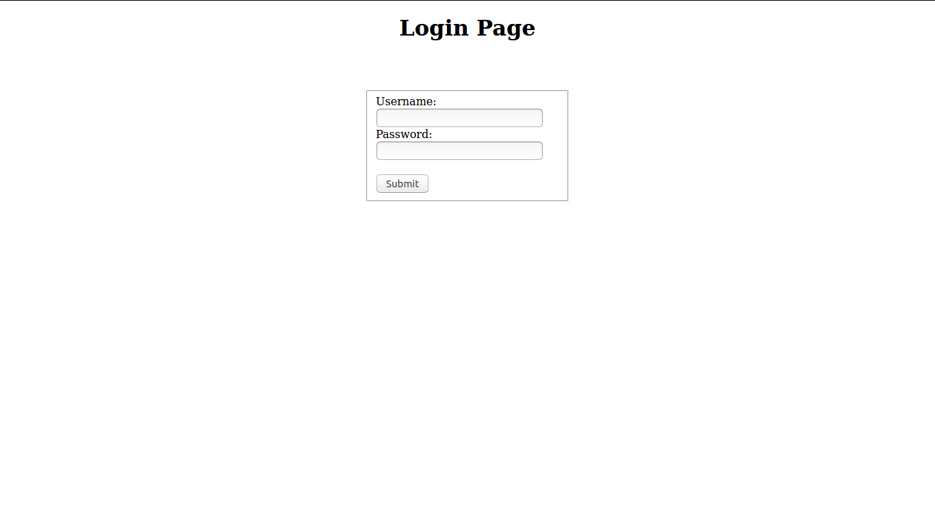
Login Page

Slide 4
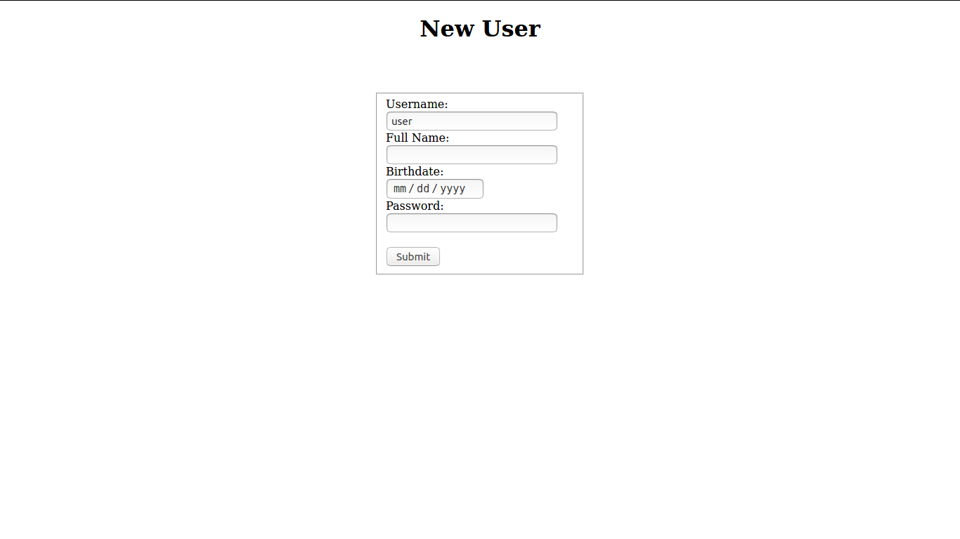
New User

Slide 5
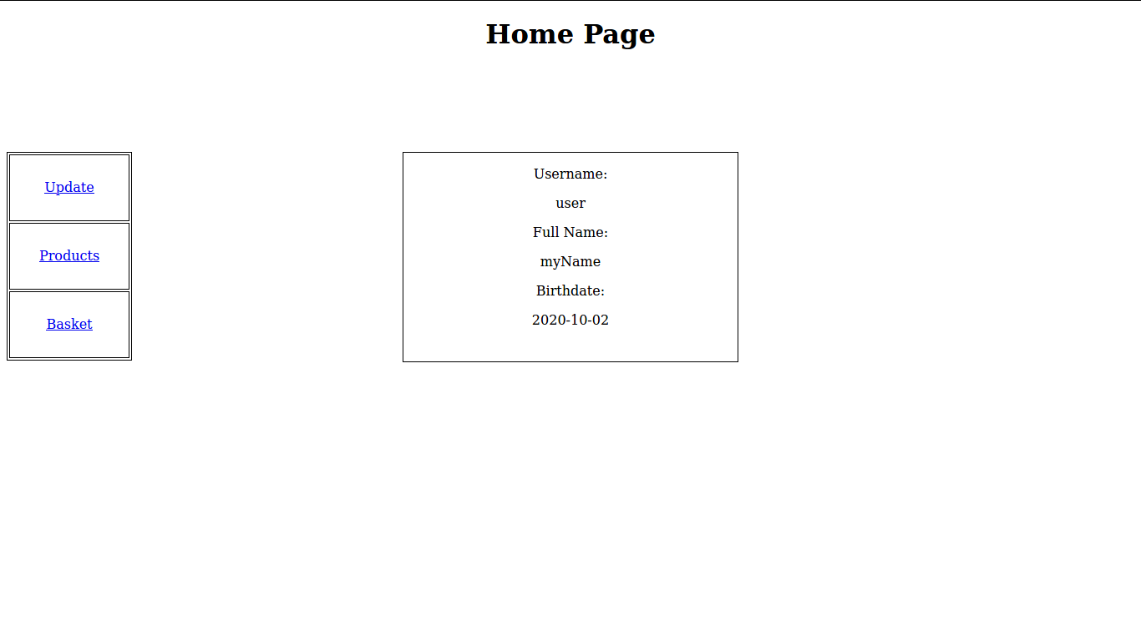
Home Page

Slide 6
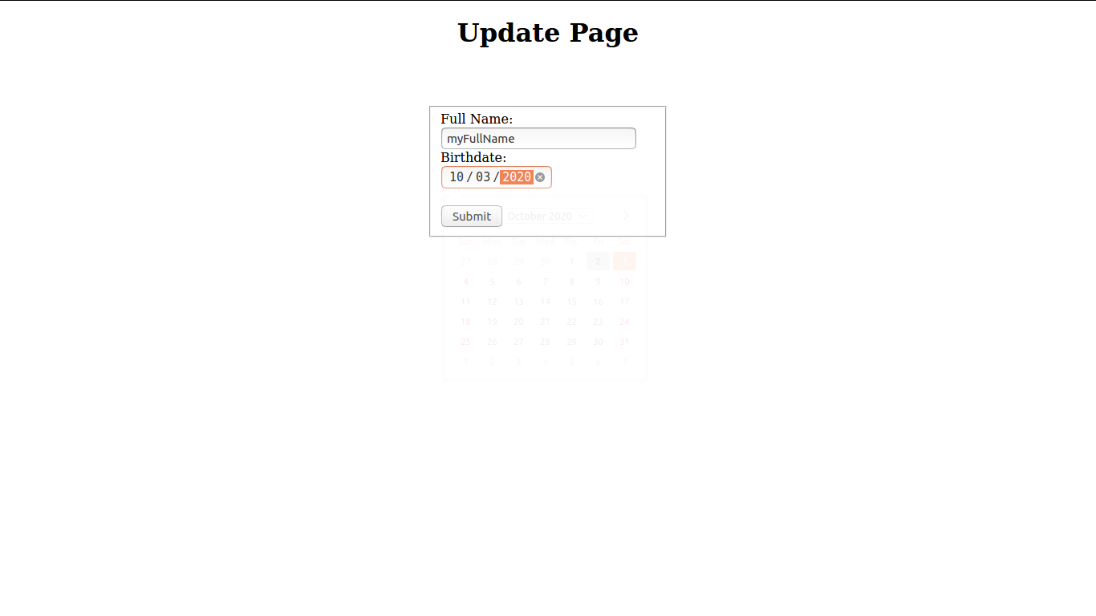
Update Page

Slide 7
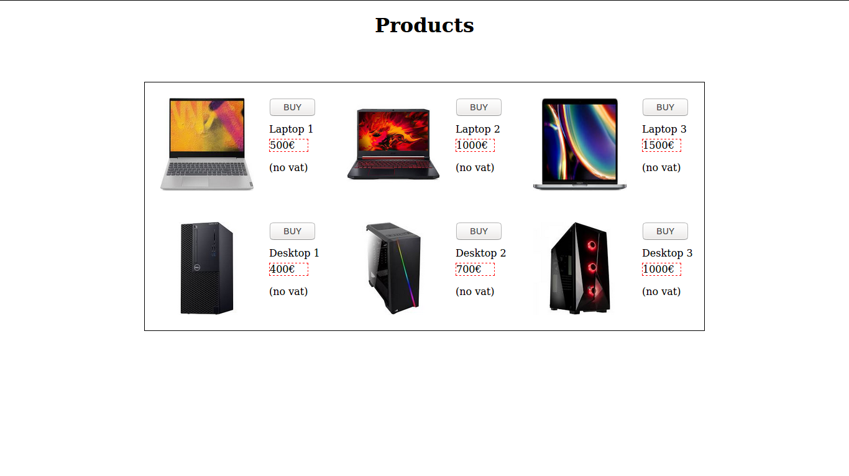
Products Page

Slide 8
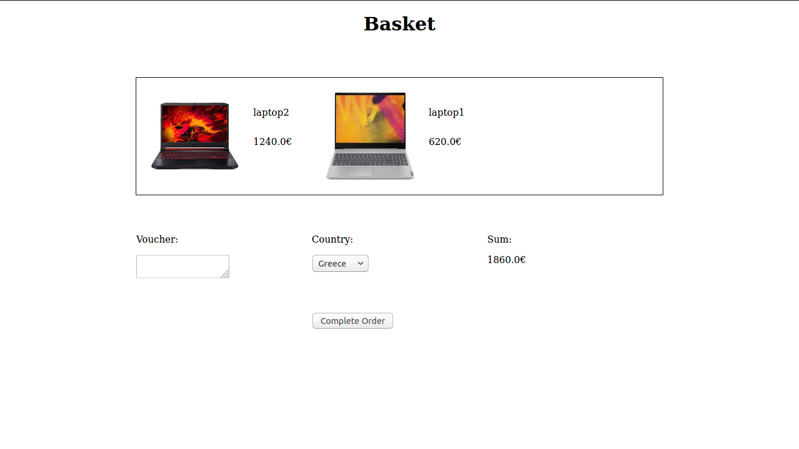
Basket Page

